Slide 1
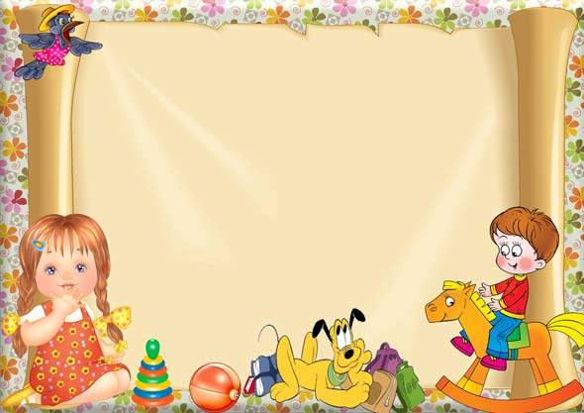
Деятельность детей раннего возраста в
Группа №10
Воспитатель: Агафонова Л.Н

Slide 2
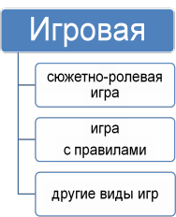
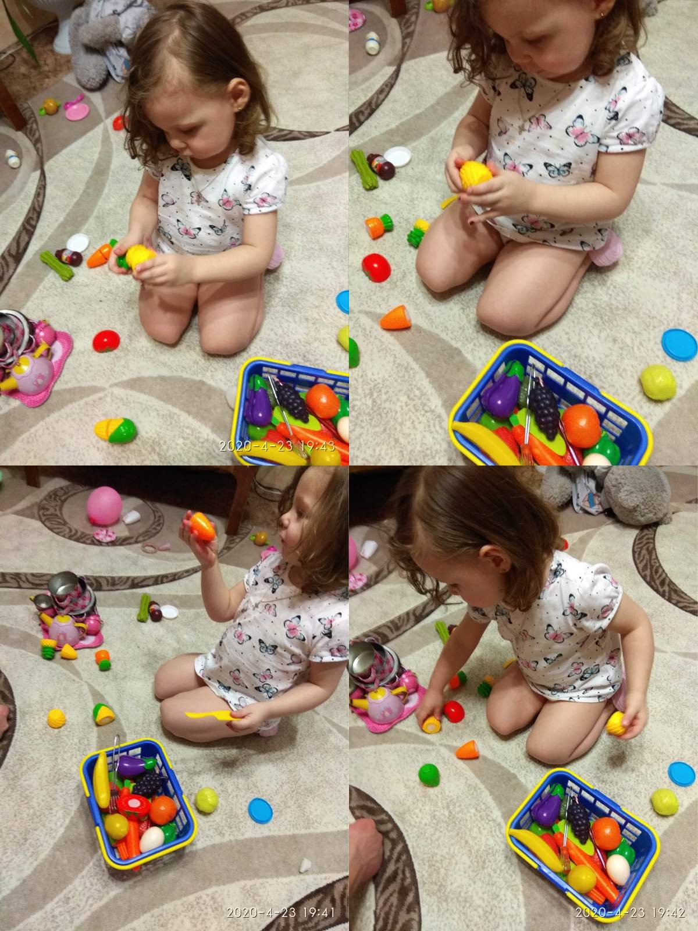
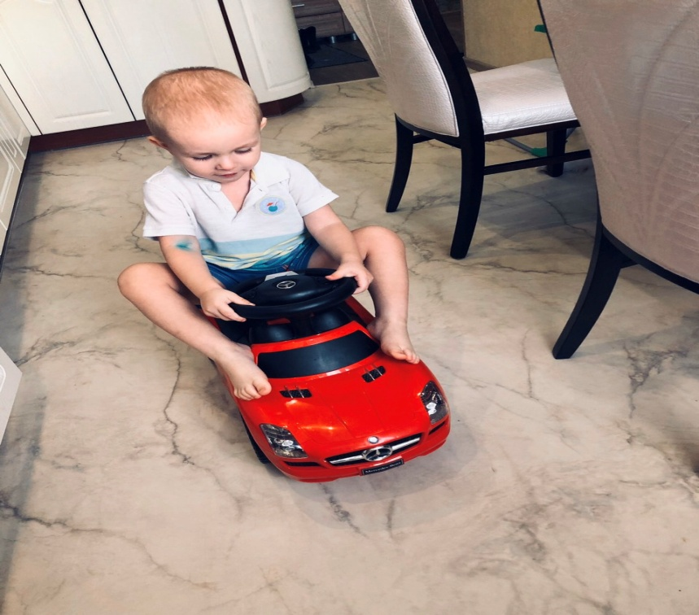
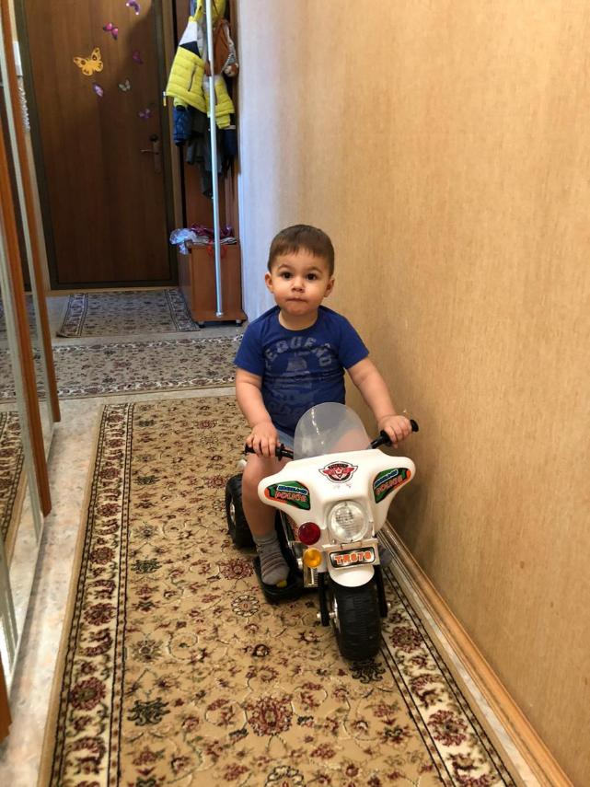
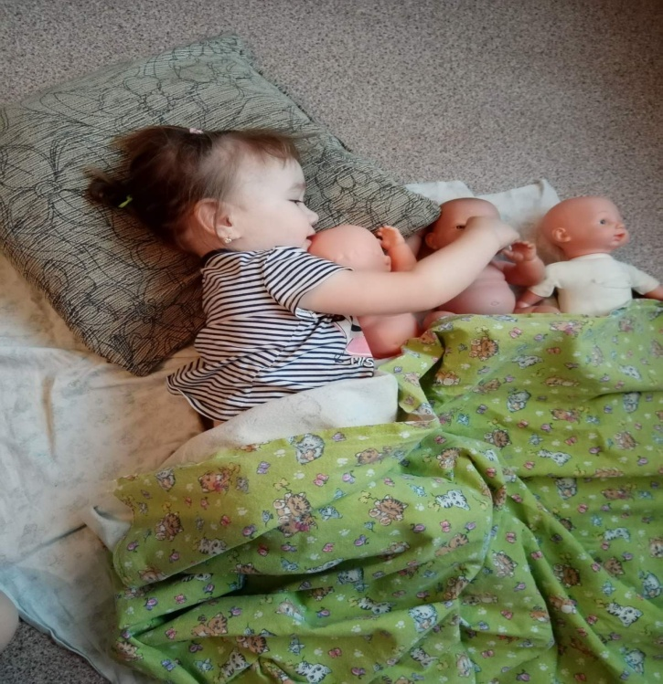
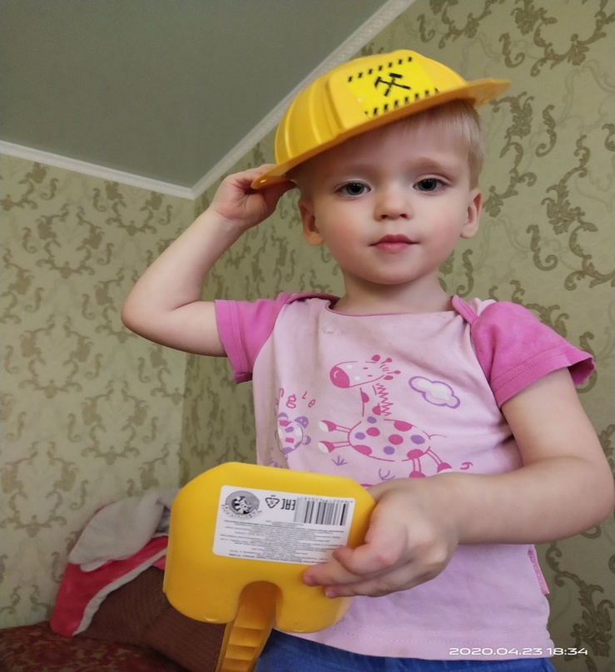
Игра является одним из важнейших средств познания окружающего мира, она способствует развитию воображения, речи, мышления. В ходе игры закладывается основа для творчества. Игра является наиболее эффективным и продуктивным средством обучения, т. к. усвоение обучающей информации происходит в увлекательной для ребенка деятельности.

Slide 3
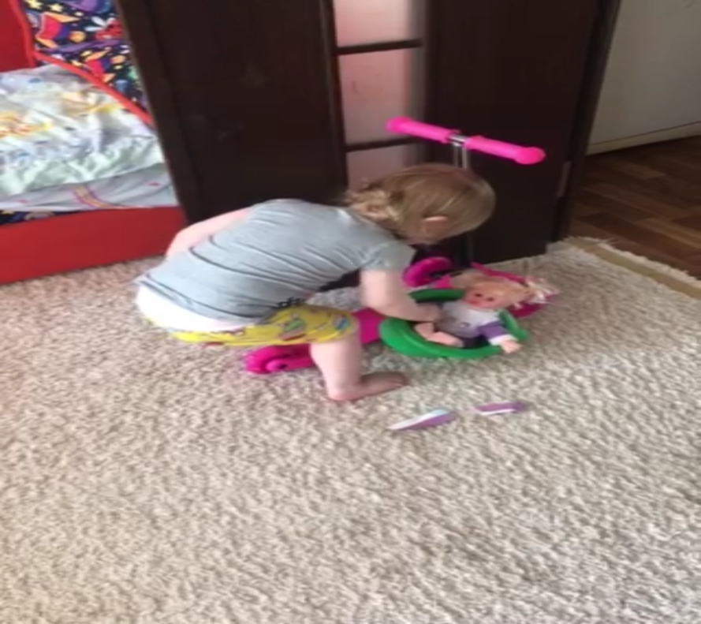
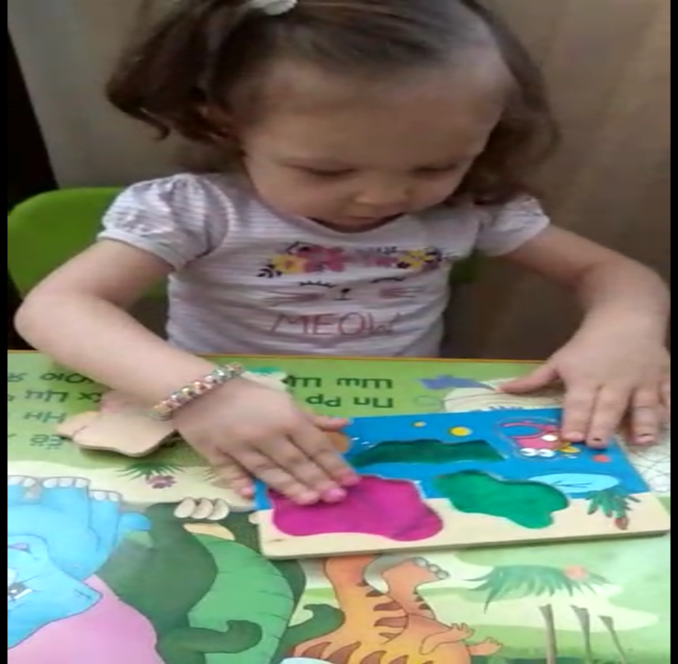
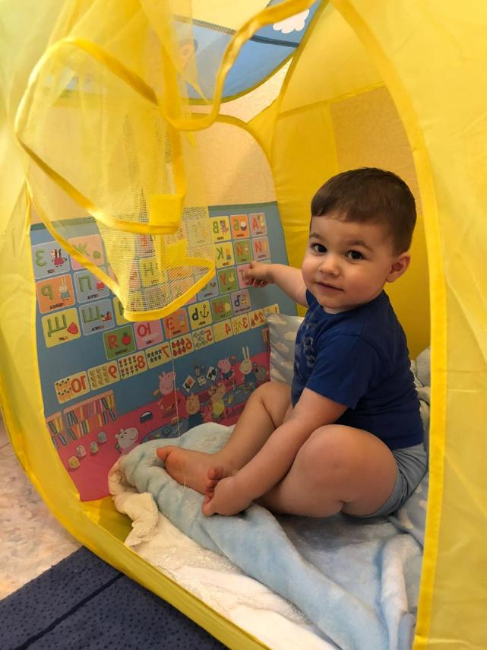
Игры по правилам

Slide 4
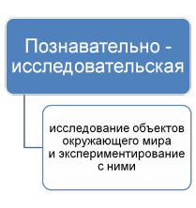
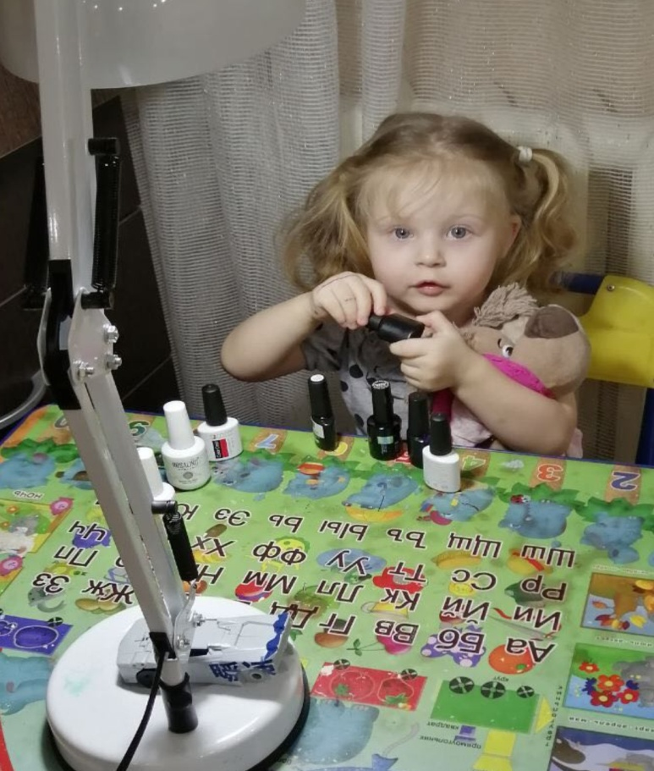
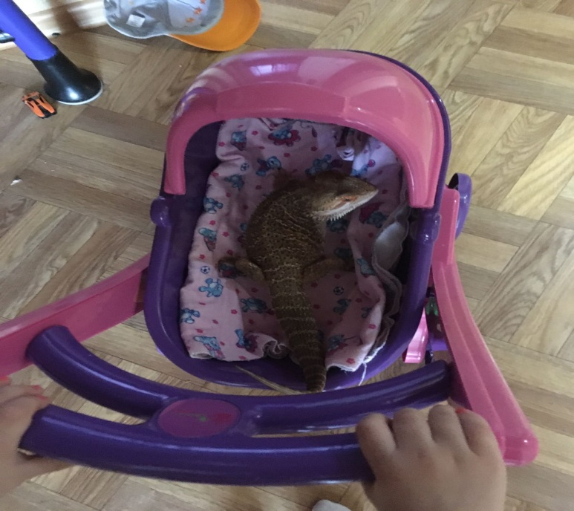
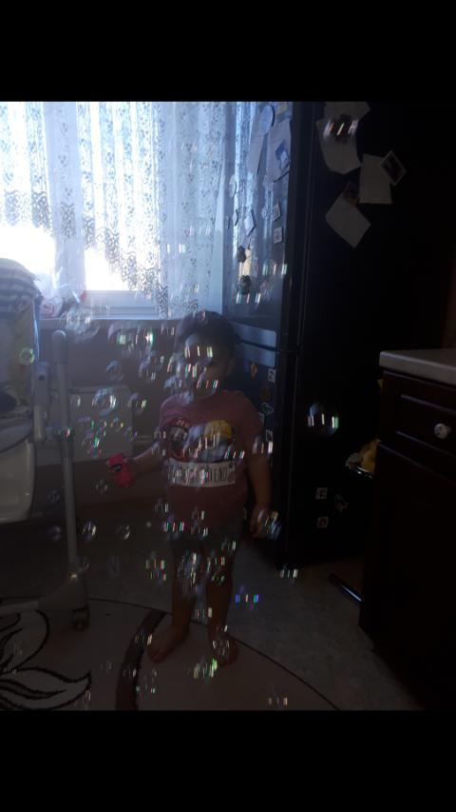
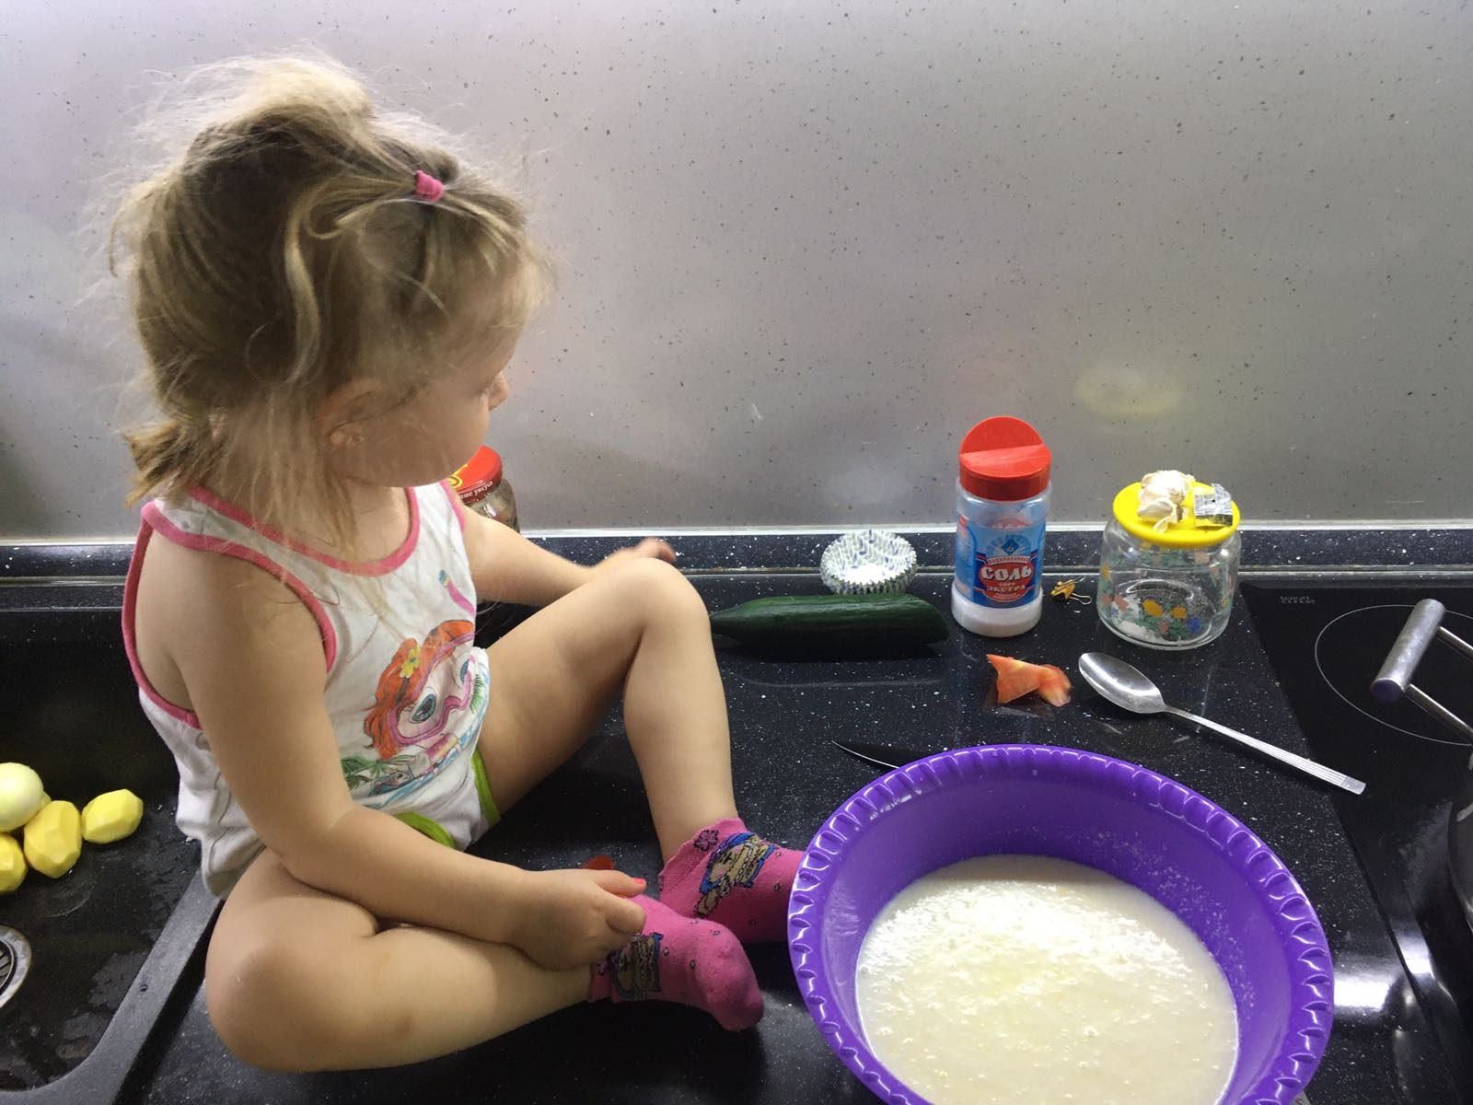
Познавательно-исследовательская деятельность — форма активности ребенка, направленная на познание свойств и связей объектов и явлений, освоение способов познания, способствующая формированию целостной картины мира.

Slide 5
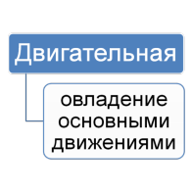
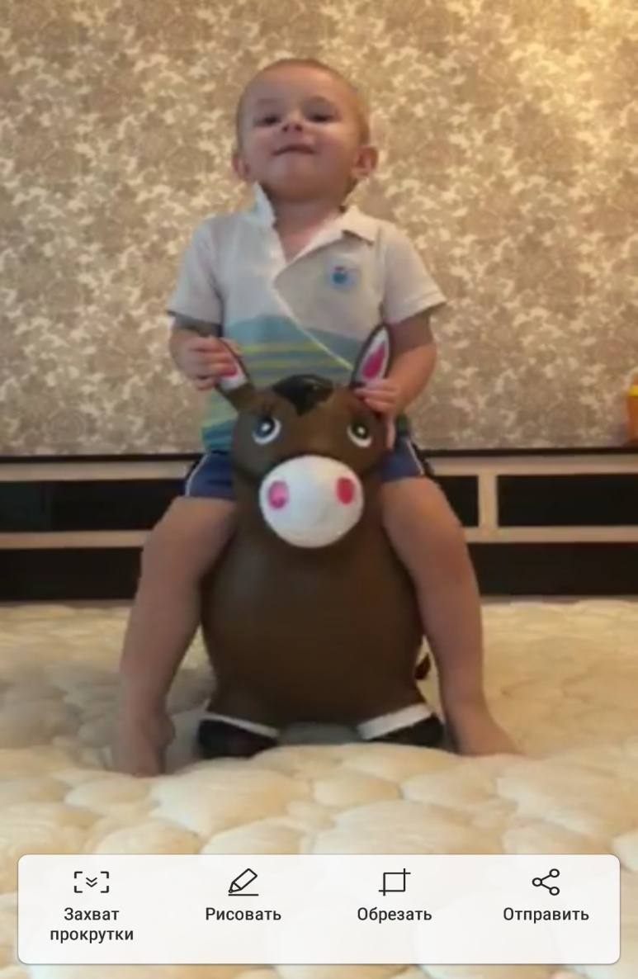
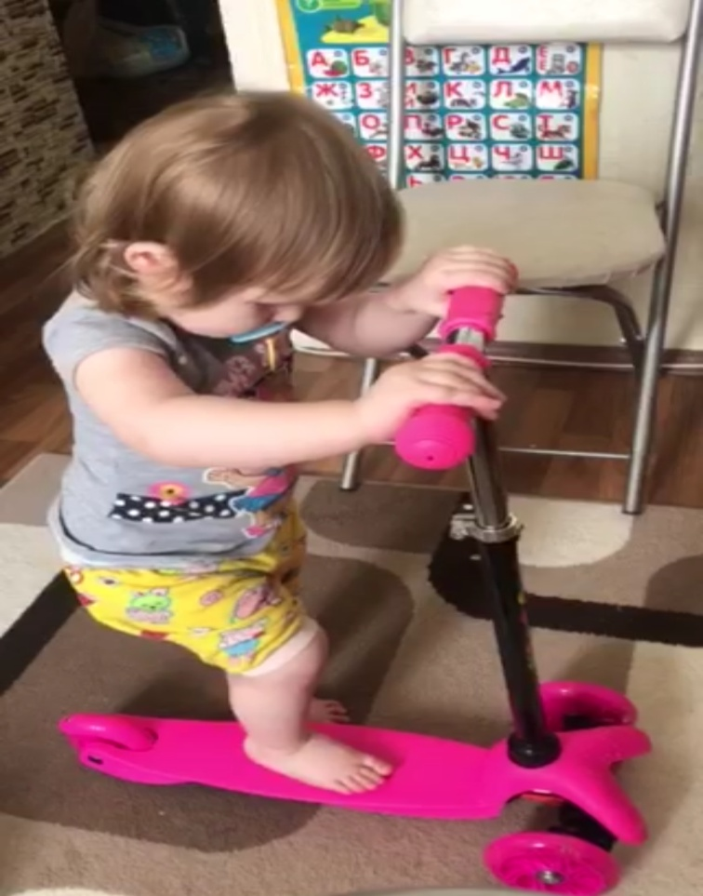
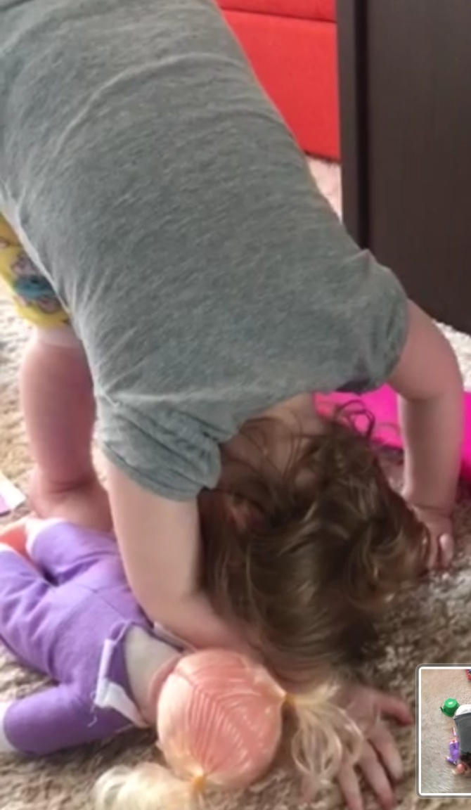
Двигательная деятельность — форма активности ребенка, позволяющая ему решать двигательные задачи путем реализации двигательной функции.

Slide 6
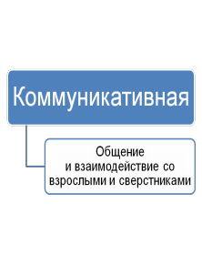
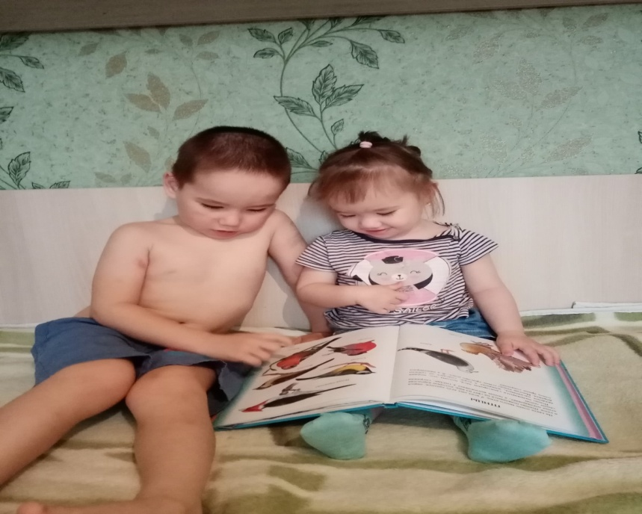
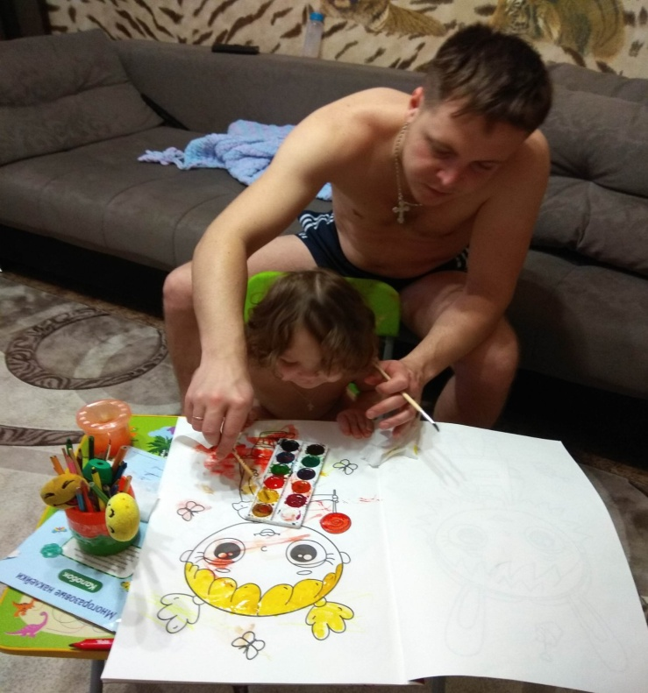
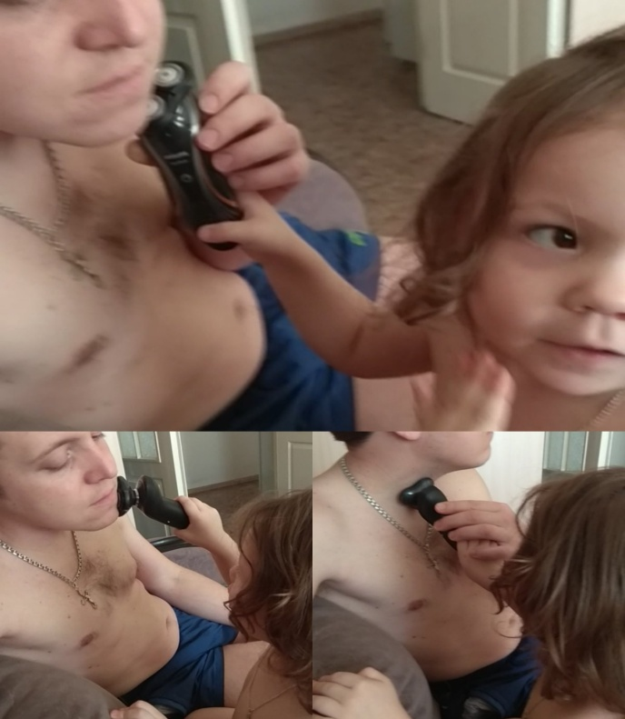
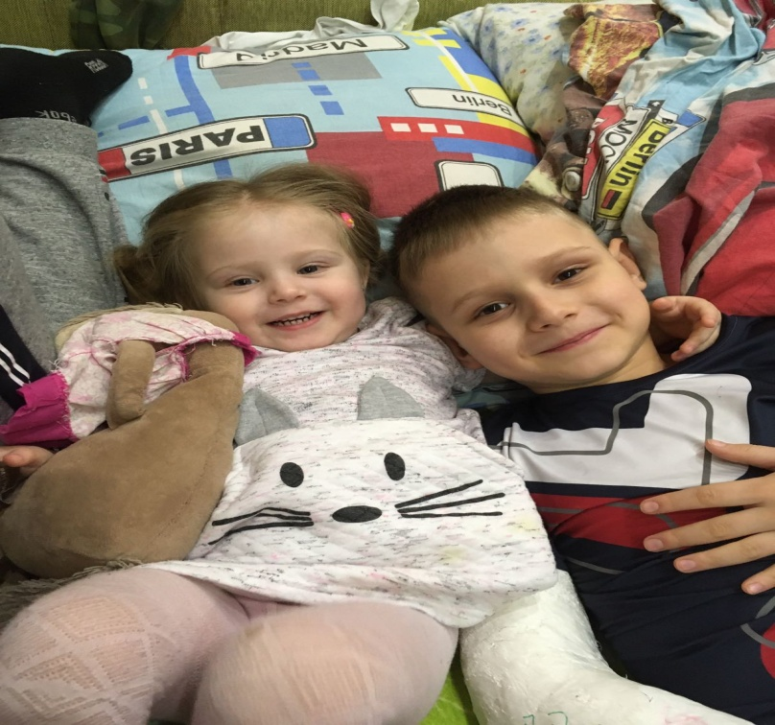
Коммуникативная деятельность — форма активности ребенка, направленная на взаимодействие с другим человеком как субъектом, предполагающая согласование и объединение усилий с целью налаживания отношений для достижения общего результата.

Slide 7
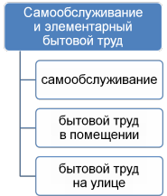
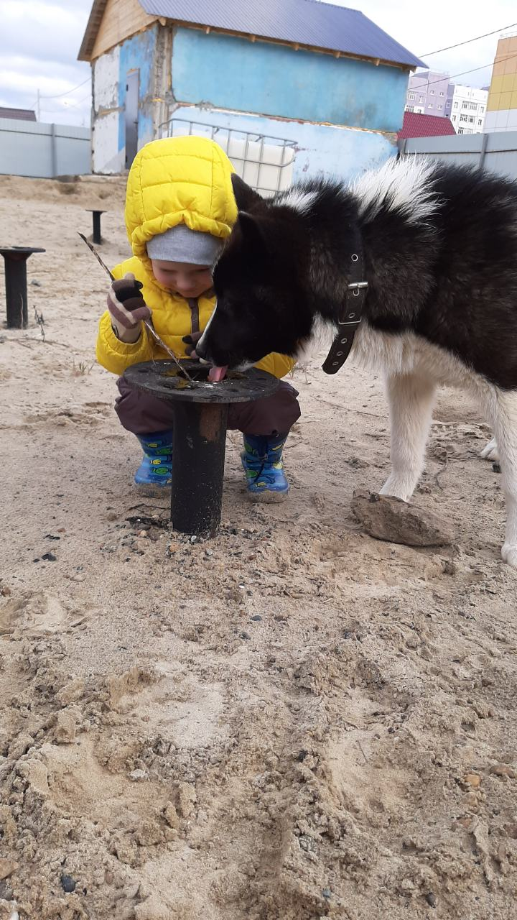
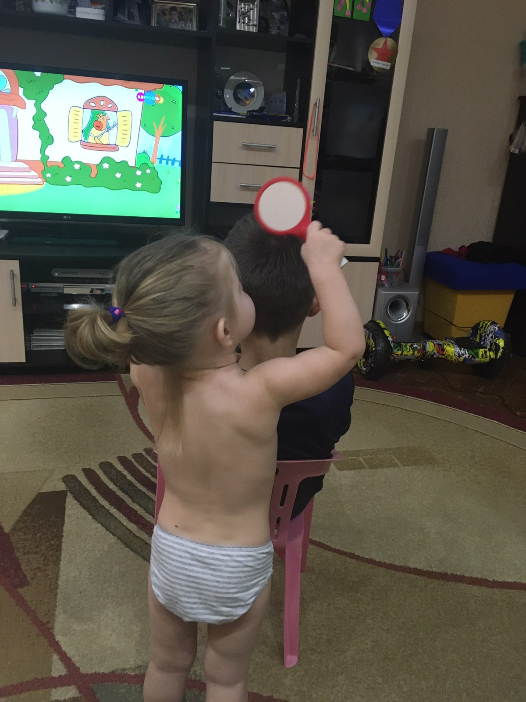
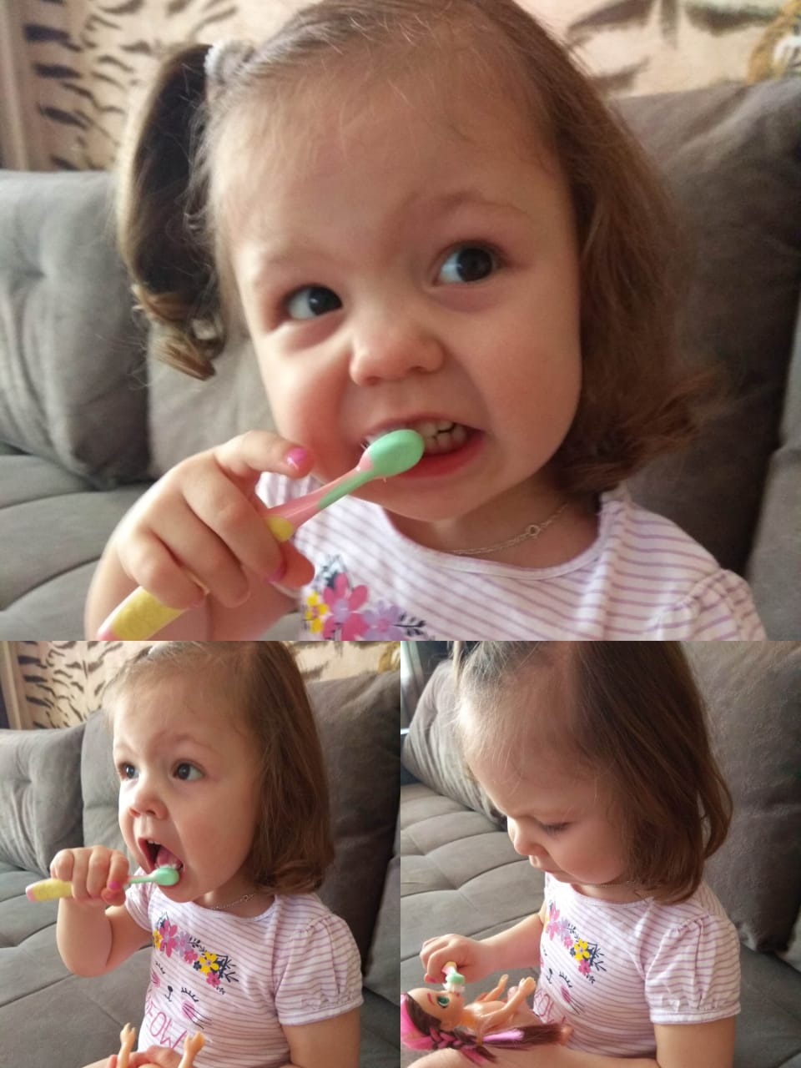
Самообслуживание - форма активности ребенка, требующая приложения усилий для удовлетворения физиологических и моральных потребностей и приносящая конкретный результат, который можно увидеть.

Slide 8
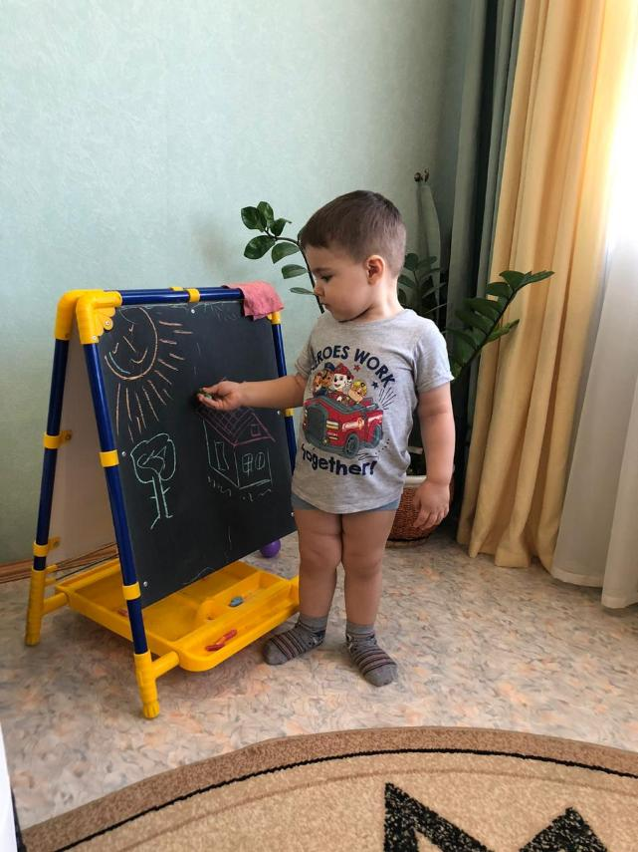
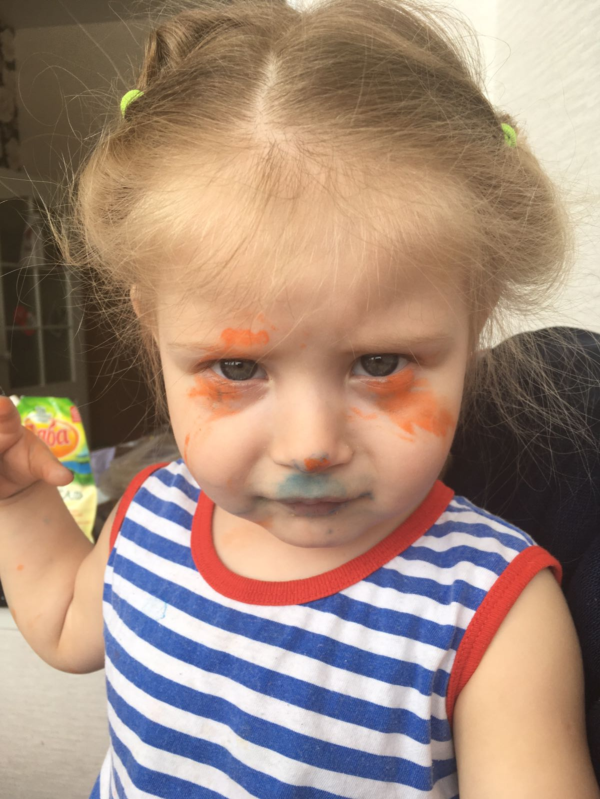
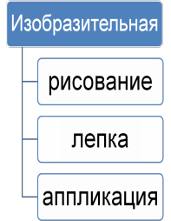
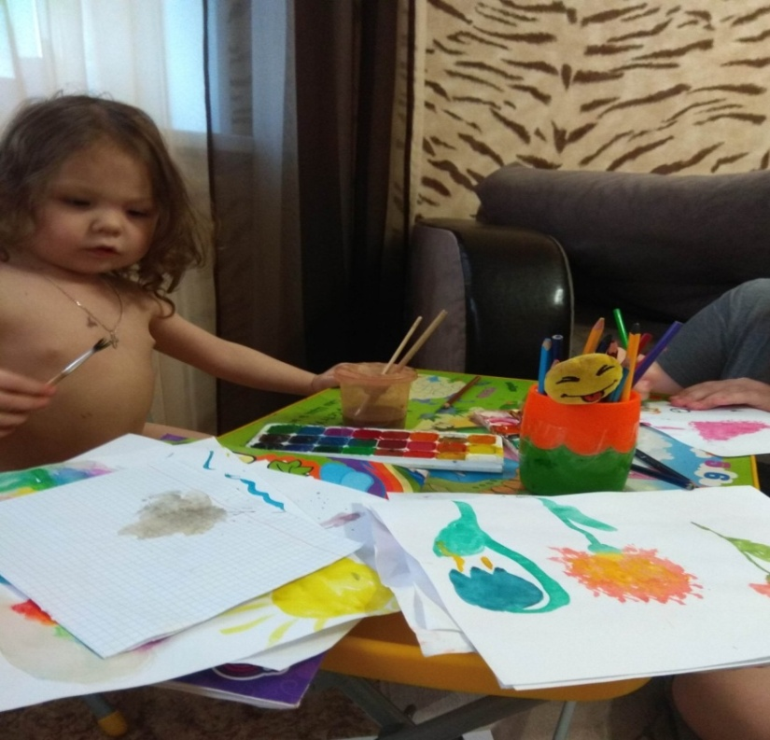
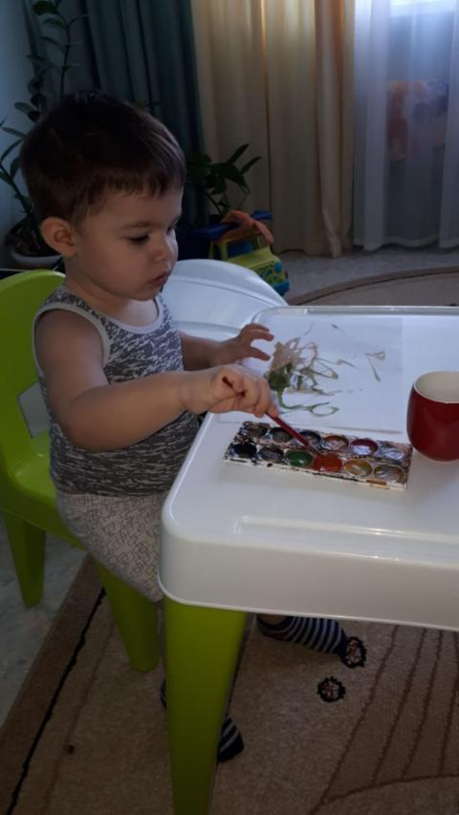
Изобразительная деятельность — форма активности ребенка, в результате которой создается материальный или идеальный продукт.

Slide 9
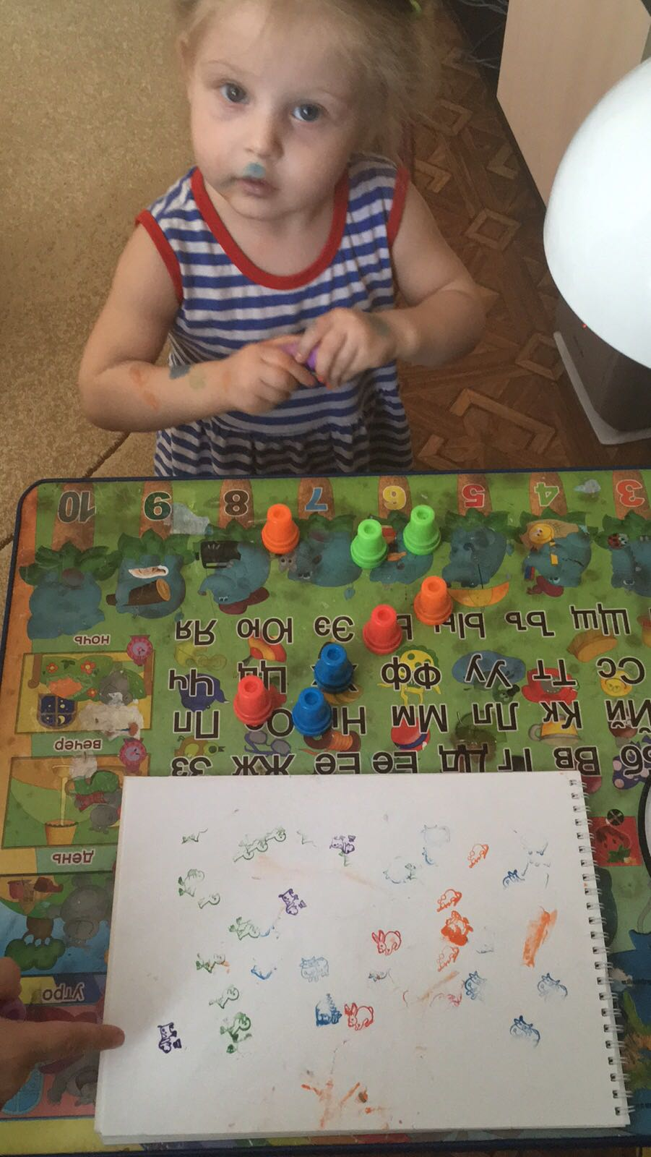
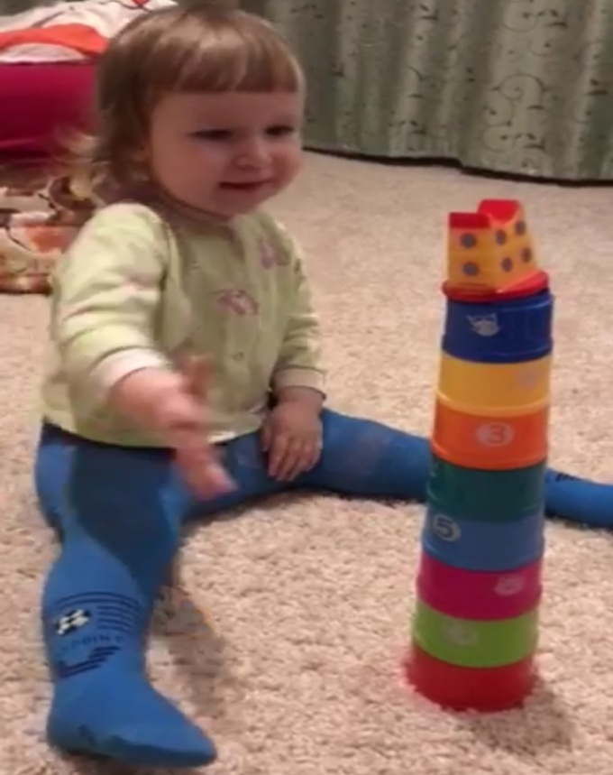
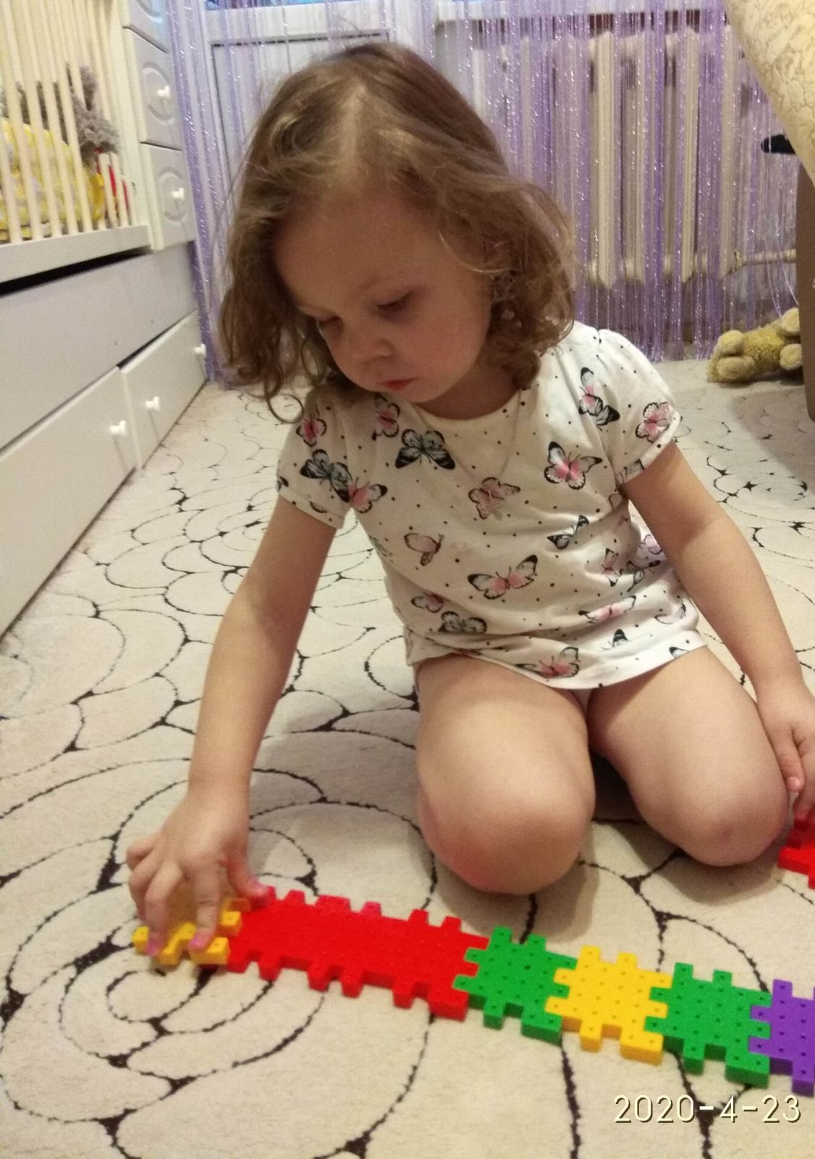
Конструирование из различных материалов — форма активности ребенка, которая развивает у него пространственное мышление, дает возможность для развития творчества, обогащает речь.
Конструирование из
различных
материалов
конструирование
художественный труд

Slide 10
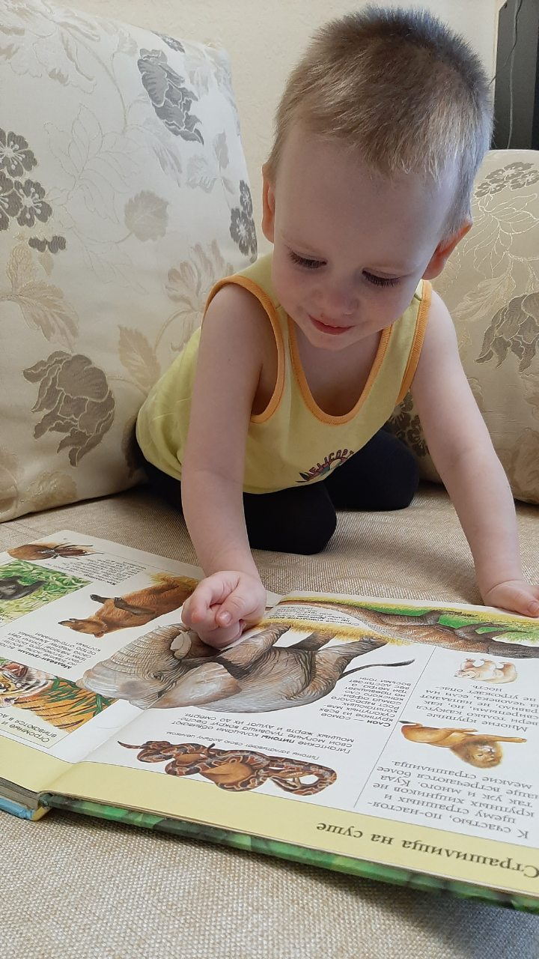
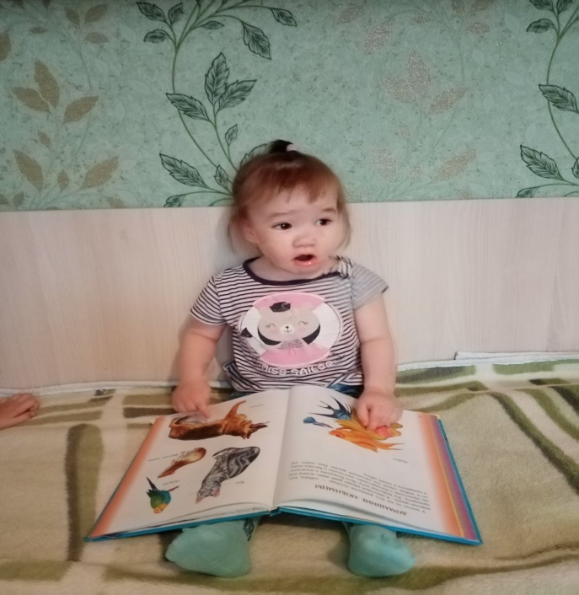
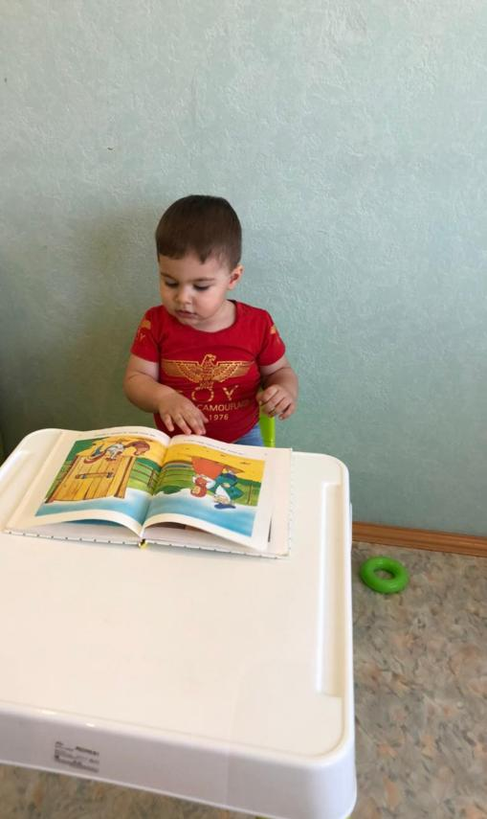
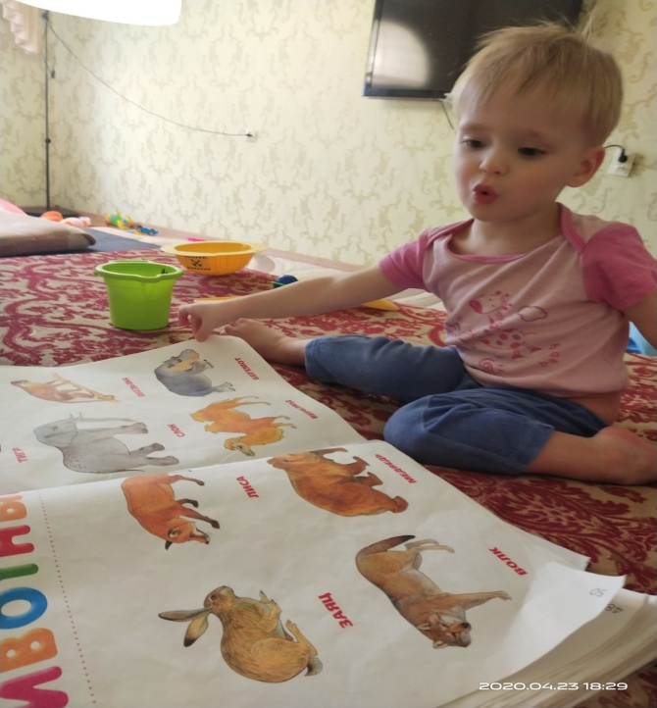
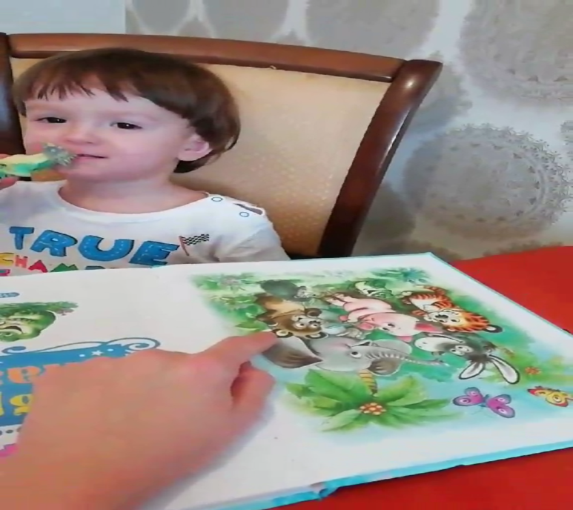
Восприятие художественной литературы — форма активности ребенка, которая воплощается во внутреннем содействии, сопереживании героям, в результате чего возникает эффект личного присутствия, личного участия в событиях.
Восприятие художественной
литературы
Чтение (слушание)
обсуждение
рассказывание
разучивание

Slide 11
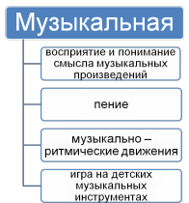
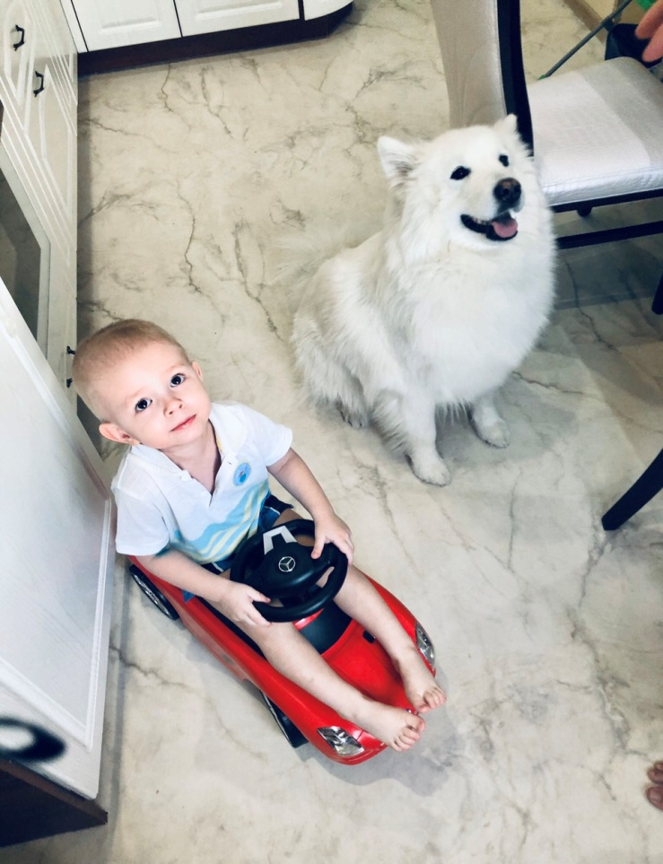
Музыкальная деятельность — это форма активности ребенка, дающая ему возможность выбирать наиболее близкие и успешные в реализации позиции: слушателя, исполнителя, сочинителя.

Slide 12
Важным показателем развития ребенка - является уровень овладения им различными видами детской деятельности.
Мы, воспитатели, на этом этапе помогаем детям и в свою очередь должны уметь организовывать ведущие виды детской деятельности, а также организовывать совместную и самостоятельную деятельность дошкольников.

Slide 13
Спасибо за внимание!

